Slide 1

Digital dabei – Startpaket
Baustein 1.2
In diesem Baustein probieren Sie die Bedien-Gesten außerhalb der Starthilfe-App aus.
Notes:
Begrüßen Sie die Teilnehmenden und geben Sie einen Überblick über die heutige Begleitung. (Dauer: 5 Minuten)

Slide 2
Austausch: Zwischenstand
Haben Sie Stolpersteine entdeckt?
Hatten Sie Erfolge?
Gab es Schwierigkeiten
beim Üben?
Haben Sie offene Fragen?
Notes:
Kommen Sie anhand der Erfolgserlebnisse und Stolpersteine, die beim eigenständigen Üben in der Zwischenzeit aufgetaucht sind, ins Gespräch. (Dauer: 10 Minuten)

Slide 3
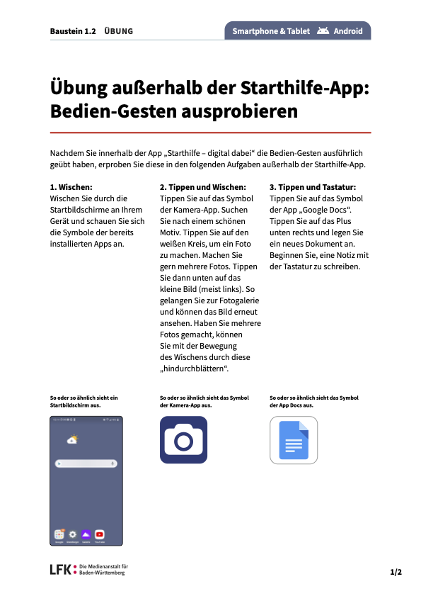
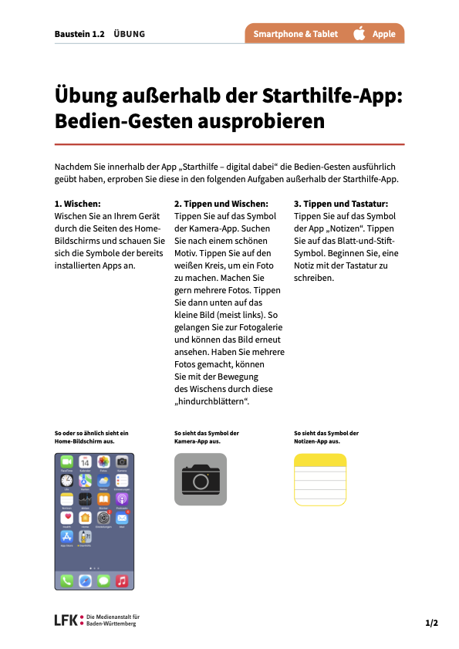
Übung: Bedien-Gesten ausprobieren
Erproben Sie die Bedien-Gesten außerhalb der Starthilfe-App:
Notes:
Erproben Sie gemeinsam die Bedien-Gesten in anderen Apps anhand des Arbeitsblatts „Übung außerhalb der Starthilfe-App: Bedien-Gesten ausprobieren“. Beachten Sie, dass es unterschiedliche Versionen für Android / Apple gibt. (Dauer: 30 Minuten)

Slide 4
Fragen
Was ist noch offen?
Notes:
Klären Sie Fragen, kündigen Sie das nächste Treffen an und verabschieden Sie sich. (Dauer: 5 Minuten)

Slide 5
Digital dabei – Startpaket
Danke und bis
zum nächsten Mal!

